Slide 1
Евгении крылатов юрии энтин
Крылатые качели

Slide 2
Музыка

Slide 3
Слова

Slide 4
«Крылатые качели»
А почему «крылатые качели» я задумался об этом???? А вообще что такое качели????
Качели-это сооружение для качания,как для забавы или развлечения в виде сиденья, подвешенного к столбам или перекладине…
«Крылатые качели» после определения качели я понял..это беззаботное детство…у нас нет проблем и мы еще дети…мы еще можем развлекаться…не зря иногда и взрозлые катаются на качели они вспоминают время….которого уже не вернуть…

Slide 5
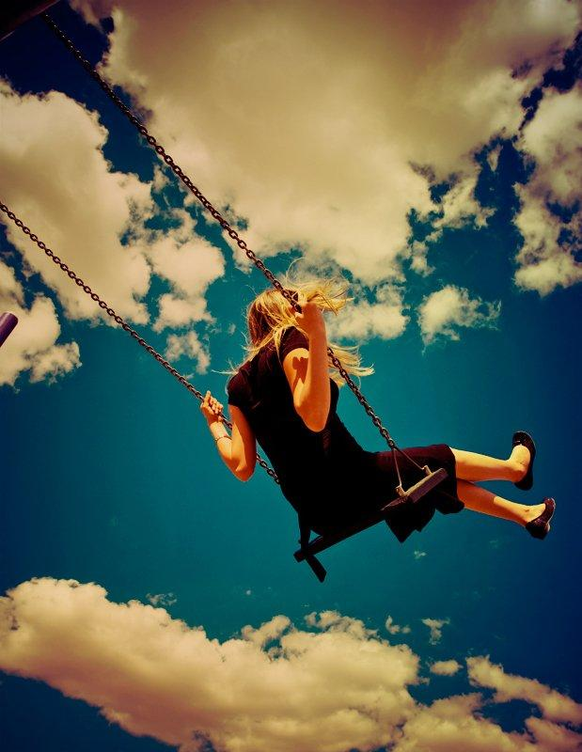

Slide 6
«Крылатые качели»
Композиция «Крылатые качели»была создана музыка Евгения Крылатова…слова Юрия Энтина в 1979г. На телефильм « ПРИКЛЮЧЕНИЯ ЭЛЕКТРОНИКА»… песня начинается с таких слов, что надо задуматься «в юном месеце апреля…» это еще наше детство, « в старом парке тает снег….» это означает что когда то мы станем взрозлыми, « и веселые качели начинают…»т.е надо радоваться нам пока мы дети.

Slide 7
«Крылатые качели»

